Slide 1
時間枠及び乗車時間ペナルティ付き 乗合タクシー問題に対する局所探索法
柳浦研究室 竹田 陽

Slide 2
目次
研究背景
乗合タクシー問題
問題定義
提案手法
計算実験の結果
まとめと今後の研究計画

Slide 3

研究背景
1時半頃に大学から駅まで送迎してほしい
利用者が場所や時間を指定する
複数の利用者が相乗りする
近年、これらの特徴を持つ乗合タクシーやヘルスケアサービスの送迎などの需要が増加
→ これらのサービスにおいて最適なルートを求めることで、効率的にサービスを提供できる
1時頃に家から会社
まで送迎してほしい

Slide 4
pickup and delivery problem (PDP)
入力: リクエスト(集荷、配達のペア)の集合、車両数、など
制約
リクエスト全てをこなす。
各車両はデポから出発し、デポに帰る。
リクエストのペアである集荷点と配達点は、同じ車両が訪問する。
目的
これらの制約を満たし、総コストを最小化
その他の制約として、時間枠制約や車両の容量制約がよく扱われる。

Slide 5
乗合タクシー問題
乗合タクシー問題(dial-a-ride problem, DARP)は、PDPを人の輸送に特化した問題
人を輸送するため、車両に乗っている時間が長すぎたりすると 利用者の不満がたまる
→ 利用者の不満度を考慮する必要がある。
先行研究では、乗降に関しての時間枠と最大乗車時間をハード制約で与える。
本研究では、リクエストに関する制約をペナルティ関数として与えて、ソフト制約にする。これを時間枠及び乗車時間ペナルティ付き乗合タクシー問題として新たに定義する。

Slide 6
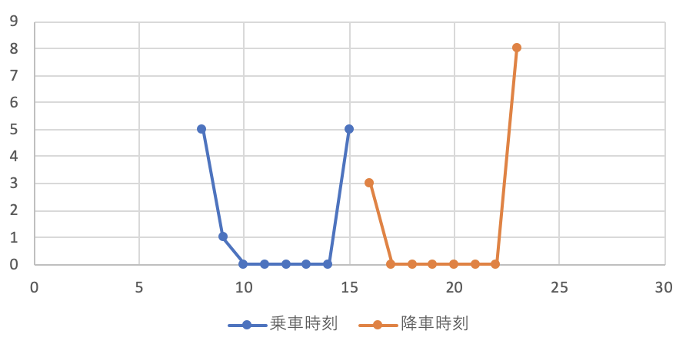
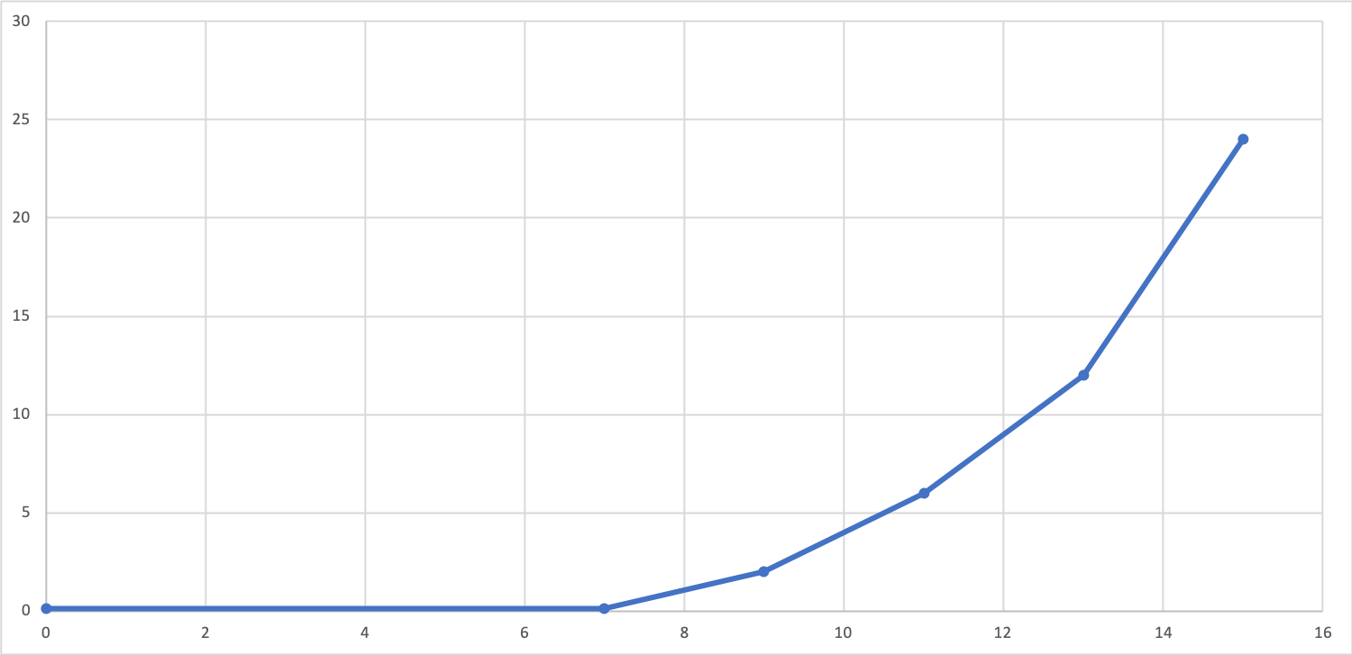
ソフトな時間枠と乗車時間制約
乗降時刻と乗車時間を以下のような連続区分線形凸関数の
ペナルティ関数で与える。
時間枠 乗車時間
このように制約を与えることで、 少しの遅延は許容したりすることが可能になる。
また、乗車時間に応じてペナルティがかかるので、不満度を柔軟に表現できる。
ソフト制約とすることで、DARPをより汎用的にできる。

Slide 7
問題定義
入力
デポ、乗車地点、降車地点を頂点とした完全有向グラフ
車両数、車両容量(最大乗車人数)
各リクエストに対して: 乗降時刻、乗車時間に対するペナルティ関数、乗車人数
出力
目的関数値を最小化するルートの順列と各地点でのサービス開始時刻
(目的関数はルートの長さとペナルティ関数の重み付き和)
制約
各車両はデポから出発してデポに帰る
リクエストのペアである出発点と到着点は、同じ車両が訪問する
車両容量制約

Slide 8
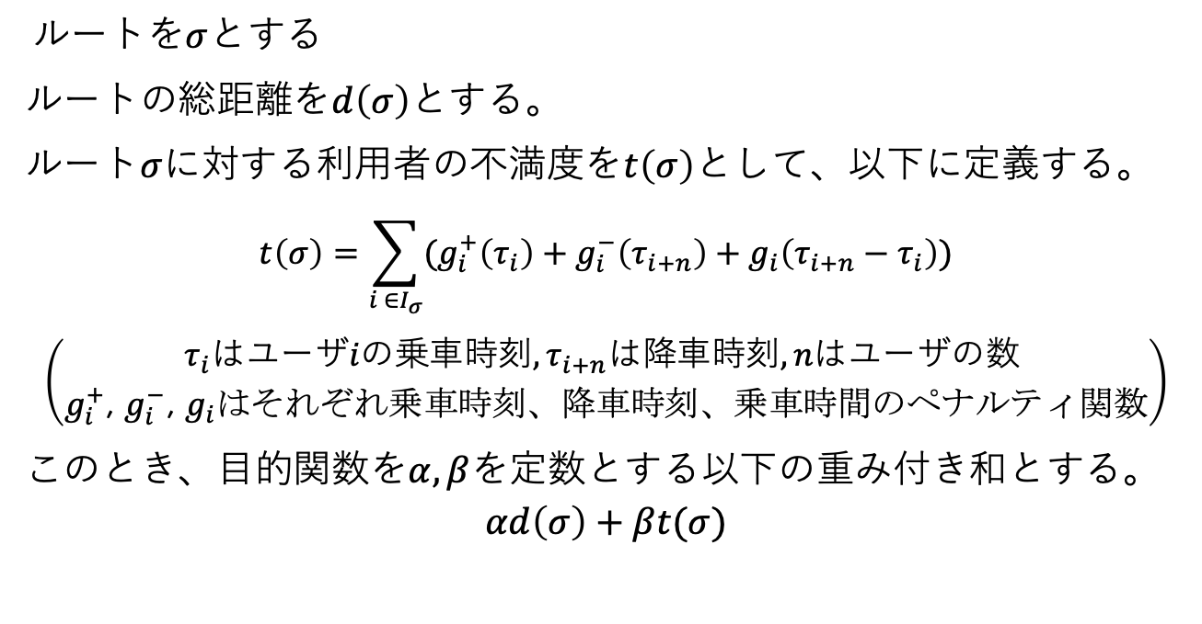
目的関数
ルートを$σ$とする
ルートの総距離を$d\left(σ\right)$とする。
ルート$σ$に対する利用者の不満度を$t\left(σ\right)$として、以下に定義する。
$$t\left(σ\right)=\sum_{i ∈I_{σ}}{(g_{i}^{+}\left(τ_{i}\right)+g_{i}^{−}\left(τ_{i+n}\right)+g_{i}\left(τ_{i+n}−τ_{i}\right))}$$
$$\left({τ_{i}はユーザiの乗車時刻,τ_{i+n}は降車時刻,nはユーザの数 \atop g_{i}^{+}\text{,} g_{i}^{−}\text{,} g_{i}\text{はそれぞれ乗車時刻、降車時刻、乗車時間のペナルティ関数}}\right)$$
このとき、目的関数を$α,β$を定数とする以下の重み付き和とする。
$$αd\left(σ\right)+βt(σ)$$

Slide 9
提案手法
初期解の生成
局所探索法
探索ごとにLPを解いてサービス開始時刻を決定
先行研究のインスタンスに修正を加えて計算実験を行う。

Slide 10
初期解生成
リクエストをランダムに選び、出発地と目的地をペアで挿入
未割り当てのリクエストがなくなるまで繰り返す
このように生成することで、
容量制約
リクエストの訪問順
同じ車両がリクエストのペアをこなす
これらの制約を必ず満たす解を生成することができる。

Slide 11
初期解生成
車両1
P2
D2
P1
D1
P4
D4
車両2
P5
D5
P3
D3
リクエストのペア
P1
D1
P2
D2
P3
D3
P4
D4
P5
D5
Notes:
print

Slide 12
局所探索法
解を逐次的に改善させていく手法
現在の解の近傍内に良い解が存在すればその解に移動する作業を反復
本研究ではルート内とルート間の2つの近傍操作を行う

Slide 13
局所探索法の流れ
初期解生成
ルート内近傍操作
ルート間近傍操作
終了条件を満たすならば解を出力
そうでないならば3に戻る

Slide 14
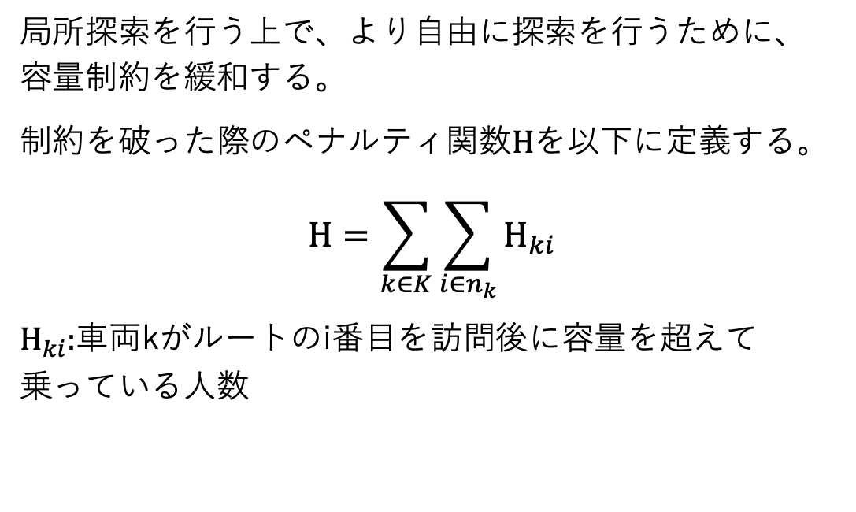
制限の緩和
局所探索を行う上で、より自由に探索を行うために、 容量制約を緩和する。
制約を破った際のペナルティ関数$Η$を以下に定義する。
$$Η=\sum_{k∈K}{\sum_{i∈n_{k}}{Η_{ki}}}$$
$Η_{ki}:$車両kがルートのi番目を訪問後に容量を超えて 乗っている人数

Slide 15
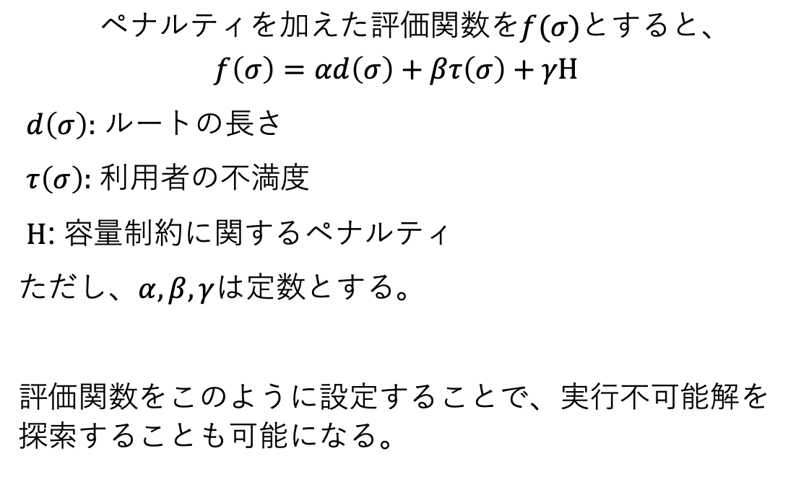
評価関数
ペナルティを加えた評価関数を$f(σ)$とすると、
$$f\left(σ\right)=αd\left(σ\right)+βτ\left(σ\right)+γΗ$$
$d\left(σ\right):$ ルートの長さ
$τ\left(σ\right):$ 利用者の不満度
$Η$: 容量制約に関するペナルティ
ただし、$α,β,γ$は定数とする。
評価関数をこのように設定することで、実行不可能解を探索することも可能になる。

Slide 16
最適なサービス時刻の決定
車両の割り当てとリクエストの訪問順が決まったルートが与えられた際に、各頂点でのサービス開始時刻を決定する必要がある。
目的関数と制約は、全て線形の式で表す事が可能
線形計画問題(LP)として定式化して解くことができる
本研究では、gurobi optimizer (ver 9.0.0)を使用した。

Slide 17
ルート内の近傍操作
1つのルートから1つの頂点を選ぶ
同じルート内の別の箇所に挿入し直す
デポ
P1
D1
P2
D2
デポ
デポ
P1
P2
D2
D1
デポ

Slide 18
ルート間の近傍操作
挿入近傍
1つのルートからリクエストペアを選んで他のルートに挿入
交換近傍
1つのルートからリクエストペアを選んで、他のルートの
リクエストペアと交換
どちらの操作も値が最も良くなる場所に挿入
挿入近傍と交換近傍を交互に行う操作

Slide 19

3つの近傍操作の比較
サービス最適時刻の決定回数$が1000回$の解を比較
 |  |  | 挿入近傍 | 交換近傍 | 2種類を交互
問題例 | 顧客数 | 車両数 | 値 | 値 | 値
r1a | 24 | 3 | 216.00 | 233.37 | 211.84
r1b | 24 | 3 | 195.6 | 209.95 | 208.88
r2a | 48 | 5 | 514.50 | 566.30 | 558.18
r2b | 48 | 5 | 437.56 | 453.13 | 432.22
r3a | 72 | 7 | 960.47 | 959.99 | 919.01
r3b | 72 | 7 | 921.74 | 1031.66 | 923.22
Notes:
赤色が最良値

Slide 20
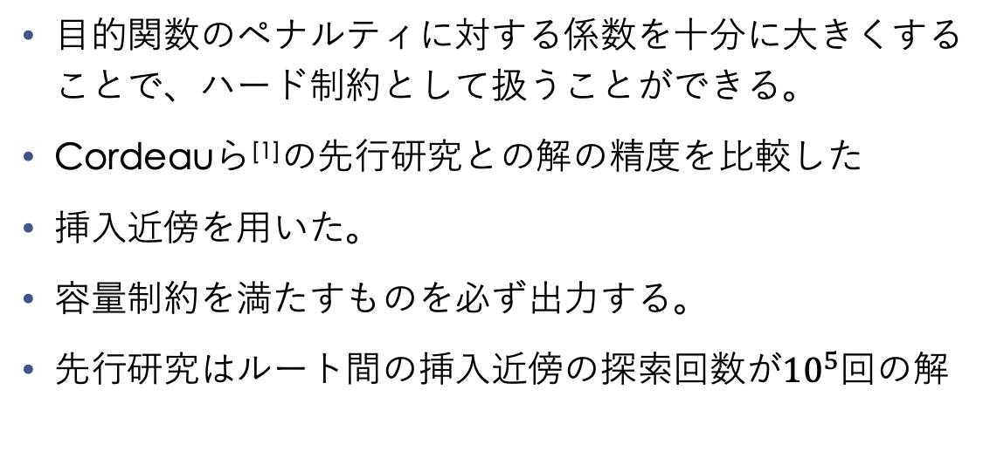
先行研究との比較
目的関数のペナルティに対する係数を十分に大きくすることで、ハード制約として扱うことができる。
Cordeauら^{[1]}の先行研究との解の精度を比較した
挿入近傍を用いた。
容量制約を満たすものを必ず出力する。
先行研究はルート間の挿入近傍の探索回数が${10}^{5}$回の解
[1]J.Cordeau and D.Laporte. A tabu search for the static multi-vehicle dial-a-ride problem.

Slide 21
 | Size |  | 本研究 |  |  |  |  | 既存研究
問題例 | 顧客数 | 車両数 | ルートの長さ | ペナルティ | GAP (%) | 挿入近傍の 探索回数 | 改善回数 | 値
r1a | 24 | 3 | 219.27 | 0.00 | 15.2 | 72 | 5 | 190.02
r1b | 24 | 3 | 208.56 | 0.00 | 26.4 | 72 | 16 | 164.46
r2a | 48 | 5 | 431.61 | 0.02 | 42.6 | 240 | 32 | 302.08
r2b | 48 | 5 | 402.11 | 0.00 | 35.8 | 240 | 15 | 296.06
r3a | 72 | 7 | 779.04 | 0.00 | 46.4 | 504 | 41 | 532.08
r3b | 72 | 7 | 697.87 | 0.00 | 41.4 | 504 | 49 | 493.30
r4a | 96 | 9 | 836.76 | 0.00 | 45.9 | 864 | 61 | 572.68
r4b | 96 | 9 | 833.65 | 0.00 | 55.5 | 864 | 75 | 535.90
r5a | 120 | 11 | 915.14 | 0.00 | 43.6 | 1320 | 110 | 636.97
r5b | 120 | 11 | 853.89 | 0.00 | 44.6 | 1320 | 106 | 589.74
Notes:
赤色が最良値

Slide 22
車両数を1台減らした際の計算結果
実社会のサービスで車両数を減らすことは、コストの削減に大きく つながる。
既存研究のインスタンスで定められた車両台数から1台減らして 計算実験を行った。
容量制約を満たすものを必ず出力
結果
ほぼ全てのインスタンスでペナルティの値は増加した。
いくつかのインスタンスは車両を減らすことでルートの長さが改善した。
車両数を削減しつつ運行ができるため、コストの削減が可能である。

Slide 23
 | 台数に変化なし |  |  |  | 1台削除
顧客数 | 車両数 | ルートの長さ | 合計 ペナルティ | 1人あたりの ペナルティ | 車両数 | ルートの 長さ | 合計 ペナルティ | 1人あたりの ペナルティ
24 | 3 | 202.19 | 1.07 | 0.04 | 2 | 235.23 | 0.44 | 0.01
24 | 3 | 200.74 | 0.00 | 0.00 | 2 | 217.61 | 2.40 | 0.10
48 | 5 | 424.79 | 1.67 | 0.03 | 4 | 390.20 | 13.08 | 0.27
48 | 5 | 403.99 | 1.38 | 0.02 | 4 | 377.78 | 11.46 | 0.23
72 | 7 | 708.97 | 17.18 | 0.23 | 6 | 749.78 | 45.47 | 0.63
72 | 7 | 686.30 | 15.71 | 0.21 | 6 | 707.90 | 27.26 | 0.37
96 | 9 | 911.66 | 14.99 | 0.15 | 8 | 955.01 | 23.95 | 0.24
96 | 9 | 894.65 | 3.70 | 0.03 | 8 | 831.89 | 27.26 | 0.31

Slide 24
まとめと今後の研究計画
まとめ
3種類の近傍操作を比較
先行研究との比較
車両台数を減らした際の考察
今後の研究計画
ヒューリスティックを用いた手法の提案
近傍操作の見直し
計算時間を減らす方法の提案

